Slide 1
Интеграция как один из способов повышения качества обучения на уроках физики

Slide 2
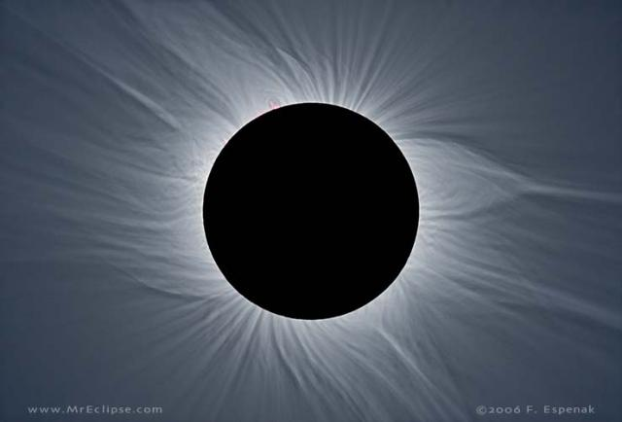
Солнечные и лунные затмения.
На фото полное солнечное затмение 29 марта 2006 г.

Slide 3
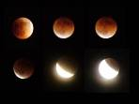
На фото - фазы лунного
затмения.

Slide 4
Основные этапы деятельности учащихся при выполнении творческого проекта
1.Формулировка темы творческого проекта
2.Постановка целей, задач и прогнозирование
3.Поиск информации, обработка литературы
4.Проверка гипотез
5.Нахождение результата
6.Презентация
7.Защита творческого проекта

Slide 5
Что нужно из курса математики физике | Что физика дает математике
Вектор и операции над векторами | Примеры векторных величин и операции над ними
Система координат | Плоская и пространственная декартовы системы координат
Радианная мера угла, соотношение между радианом и градусом | Решение задач, помогающих формированию математического языка
Линейная функция и её график | Уравнение координаты, скорости, графики движения
Квадратная функция и квадратное уравнение | Уравнение координаты равноускоренного движения, уравнение траектории
Понятие о тригонометрических функциях | Решение задач
Понятие о производной | Решение задач

Slide 6
Ускорение | a = 0 | a = const
Скорость
Путь
Равномерное движение
Равноускоренное движение
a
0
t
υ
υ = const
υ
υ = υ₀ +at
S = υt
0
t
0
t
S
S
S = υt
S=υ₀t+at²/2
t
t

Slide 7
Графики изменения координат велосипедистов с течением времени

Slide 8
2. Вывод формулы для расчёта пути, пройденного телом при равноускоренном движении

Slide 9
Связь колебательного движения с движением по окружности

Slide 10
k =9·10⁹ Н·м²/Кл².
x
0 t
0 t
а
0 t
T/2 T

Slide 11
«Если у тебя есть яблоко и у меня есть яблоко, поменявшись, каждый из нас имеет по яблоку; если у тебя есть идея и у меня есть идея, поменявшись, каждый из нас будет иметь по две идеи». Фестиваль инновационных проектов подобен яблоневому саду, готовому к сбору урожая.

